Slide 1

Tập đọc LỚP 4

Slide 2
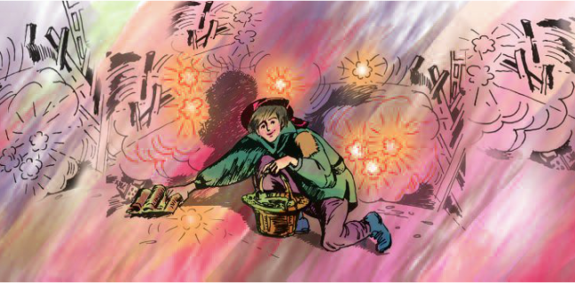
Tập đọc
Ga – vrốt ngoài chiến lũy tr80
Theo Huy- gô

Slide 3
Ăng-giôn-ra nói:
- Chừng mười lăm phút nữa thì chiến lũy chúng ta không còn quá mười viên đạn.
Ga-vrốt nghe rõ câu nói đó.
Một lát sau, người ta thấy bóng cậu bé thấp thoáng ngoài đường phố, dưới làn mưa đạn.
Thì ra Ga-vrốt đã lấy một cái giỏ đựng chai trong quán ra khỏi chiến lũy. Nó dốc vào miệng giỏ những chiếc bao đầy đạn của bọn lính chết gần chiến lũy.
- Cậu làm trò gì đấy? - Cuốc-phây-rắc hỏi.
- Em nhặt cho đầy giỏ đây!
- Cậu không thấy đạn réo à?
Ga-vrốt trả lời:
- Có chứ, nó rơi như mưa ấy. Nhưng làm sao nào?
Cuốc-phây-rắc thét lên:
- Vào ngay!
- Tí ti thôi! Ga-vrốt nói.
Ngoài đường, lửa khói mịt mù. Điều đó rất có lợi cho Ga-vrốt. Dười màn khói và với thân hình bé nhỏ, cậu bé có thể tiến xa ngoài đường mà không ai trông thấy. Ga-vrốt dốc bảy, tám bao đạn đầu tiên không có gì nguy hiểm lắm. Em nằm xuống rồi lại đứng thẳng lên, ẩn vào một góc cửa, rồi lại phốc ra, tới, lui, dốc cạn các bao đạn và chất đầy giỏ.
Nghĩa quân mắt không rời cậu bé. Đó không phải là một em nhỏ, không phải là một con người nữa, mà là một thiên thần. Đạn bắn theo em, em nhanh hơn đạn. Em chơi trò ú tim với cái chết một cách thật ghê rợn.
Theo Huy-gô

Slide 4

Bài được chia làm mấy đoạn ?
Bài được chia làm 3 đoạn:
Đoạn 1: Từ Ăng –giôn- ra ….. làn mưa đạn
(6 dòng đầu)
Đoạn 2: Thì ra Ga- vrốt …. Ga- vrốt nói
Đoạn 3: Ngoài đường …. thật ghê rợn
(đoạn còn lại)

Slide 5
I. LUYỆN ĐỌC
Ga - vrốt
Ăng - giôn - ra
Cuốc - phây - rắc

Slide 6
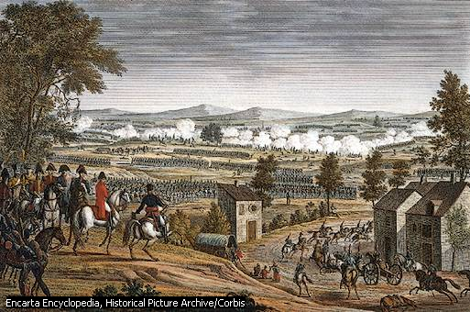
*Giải nghĩa từ:
- Chiến luỹ: tuyến phòng thủ được xây dựng kiên cố hoặc dựng tạm bằng các vật có tác dụng che đỡ như bao cát, giường, tủ, bàn, ghế,…

Slide 7
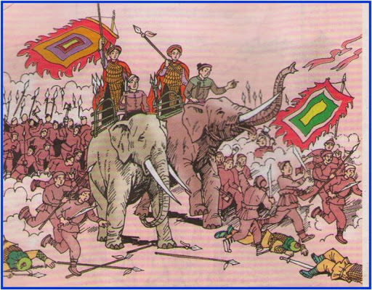
- Nghĩa quân: quân khởi nghĩa.

Slide 8
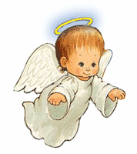
Thiên thần: thần ở trên trời, thường được cho là rất đẹp và có nhiều phép lạ (theo quan niệm xưa)

Slide 9
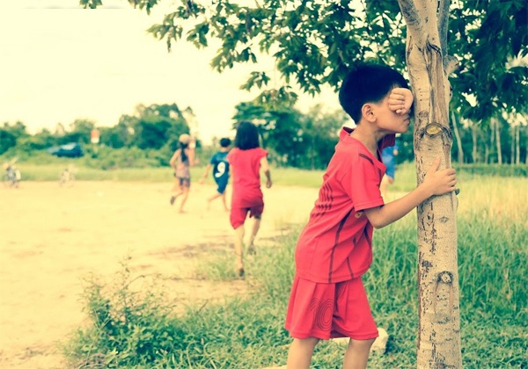
- Ú tim: trò chơi trốn tìm của trẻ em.

Slide 10
II. TÌM HIỂU BÀI
Câu 1: Ga- vrốt ra ngoài chiến lũy để làm gì ?
Ga –vrốt ra ngoài chiến lũy nhặt đạn giúp nghĩa quân.

Slide 11
Câu 2: Vì sao Ga- vrốt lại ra ngoài chiến lũy trong lúc mưa đạn như vậy?
Vì Ga- vrốt nghe thấy Ăng- giôn- ra nói chỉ còn mười lăm phút nữa thì chiến lũy không còn quá mười viên đạn.

Slide 12
Nêu nội dung của đoạn 1?
Đoạn 1 cho biết lí do Ga-vrốt ra ngoài chiến lũy.

Slide 13
Câu 3: Tìm những chi tiết thể hiện lòng dũng cảm của cậu bé Ga-vrốt ?
* Những chi tiết thể hiện lòng dũng cảm: Ga-vrốt không sợ nguy hiểm, ra ngoài chiến lũy để nhặt đạn cho nghĩa quân dưới làn mưa của địch; Cuốc - phây - rắc thét giục cậu quay vào chiến lũy nhưng Ga- vrốt vẫn nán lại để nhặt đạn; Ga- rốt lúc ẩn lúc hiện giữa làn đạn giặc, chơi trò ú tim với cái chết.

Slide 14
Nêu nội dung chính của đoạn 2, ?
Đoạn 2 : Lòng dũng cảm của chú bé Ga-vrốt.

Slide 15
Câu 4: Vì sao tác giả nói Ga- vrốt là một thiên thần ?
- Vì thân hình bé nhỏ của chú ẩn, hiện trong làn khói đạn như thiên thần.
- Vì chú không sợ chết, đạn đuổi theo Ga- vrốt, chú chạy nhanh hơn đạn, chơi trò ú tim với cái chết…

Slide 16
Câu 5: Em có cảm nghĩ gì về nhân vật Ga-vrốt ?
- Ga- vrốt là một thiếu niên anh hùng, không sợ nguy hiểm đến thân mình, lo cho nghĩa quân.
- Rất khâm phục lòng dũng cảm của Ga- vrốt.

Slide 17
Nêu nội dung chính của đoạn 3?
Đoạn 3: Hình ảnh Ga-vrốt đẹp như thiên thần trong mưa đạn.

Slide 18
Qua bài học này em học được điều gì ?
*Nội dung: Ca ngợi lòng dũng cảm của chú bé Ga-vrốt.

Slide 19
LUYỆN ĐỌC DIỄN CẢM
Ăng-giôn-ra nói:
- Chừng mười lăm phút nữa/ thì chiến lũy chúng ta không còn quá mười viên đạn.
Ga-vrốt nghe rõ câu nói đó.
Một lát sau, người ta thấy bóng cậu bé thấp thoáng ngoài đường phố, dưới làn mưa đạn.
Thì ra/ Ga-vrốt đã lấy một cái giỏ đựng chai trong quán/ ra khỏi chiến lũy. Nó dốc vào miệng giỏ những chiếc bao đầy đạn của bọn lính chết gần chiến lũy.
- Cậu làm trò gì đấy? - Cuốc-phây-rắc hỏi.
- Em nhặt cho đầy giỏ đây!
- Cậu không thấy đạn réo à?
Ga-vrốt trả lời:
- Có chứ, nó rơi như mưa ấy. Nhưng làm sao nào?
Cuốc-phây-rắc thét lên:
- Vào ngay!
- Tí ti thôi! Ga-vrốt nói.

Slide 20
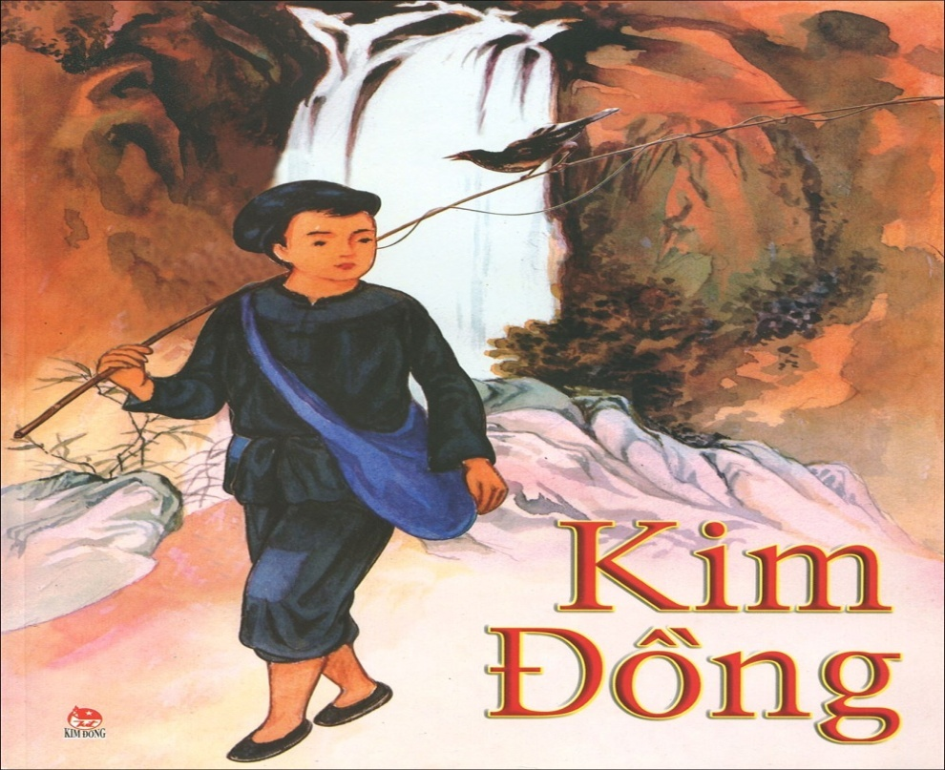

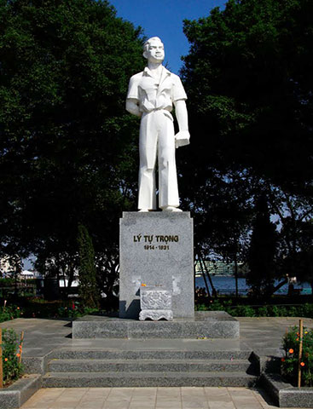
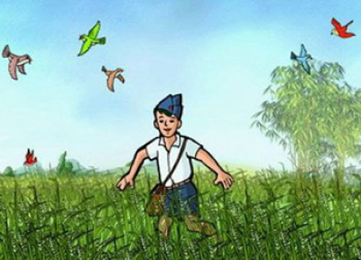

Slide 21



TRÒ CHƠI:
nhanh
Ai
ai
đúng

Slide 22


Câu 1 Nhà văn Huy -gô là người nước nào?
C. Pháp
A. Mỹ
B. Anh
D. Hà Lan

Slide 23
Câu 2: Nhân vật Ga – vrốt trong bài là người như thế nào?
A. Xấu xa
C. Nhát gan
B. Yếu đuối
D. Dũng cảm

Slide 24
Câu 3: Ga – vrốt trong bài đã nhặt cái gì ?
A. Đạn
C. Bông gòn
B. Súng
D. Gạch

Slide 25
DẶN DÒ
Luyện đọc lại và trả lời câu hỏi bài
Ga-vrốt ngoài chiến luỹ
Chuẩn bị bài “ Dù sao Trái Đất vẫn quay”

